Slide 1
Estruturas de dados:
Vetor
Lista
Matriz
Dicionários
Tabelas
Professor Edson de Oliveira

Slide 2
VETOR
Nome do Vetor
Elemento
Índice
V
0 | 1 | 2 | 3 | 4
45 | 89 | 98 | 12 | 33
Célula
V[2] = 98;
Dados homogêneos
Tamanho fixo

Slide 3

LISTA
Nome da lista
Elemento
Índice
L
0 | 1 | 2 | 3 | 4
“Fiap” | 12 | 1.67 | True | 34
N
Conteúdo
Elemento
Adicionado
Dado

Slide 4
MATRIZ
Matriz 3 x 2 (Linhas x Colunas)
Nome da Matriz
M
Índice Colunas
 | 0 | 1
0 | 89 | 32
1 | -8 | 93
2 | 44 | 54
Célula
Índice Linhas
M[2,0] = 44

Slide 5
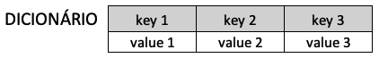
DICIONÁRIOS
Nome do Dicionário
Item
Keys (campos)
Key (campos)
D
cpf | nome | celular | email
15987643587 | Edson | 11947362728 | eds@hotmail.com
values
value
items

Slide 6
DICIONÁRIOS
Criando um dicionário vazio:
nome_dicionario = {}
ou
nome_dicionario = dict()
Criando um dicionário com valores:
# Definição do dicionário
contato = {
"nome": "Edson de Oliveira",
"idade": 50,
"Casado": True,
"Canal": "@edsonoliveiraprof",
"instagram": "@beabaprogramacao",
}
# Exibição bruta do dicionário
print(contato)
Saída:
{'nome': 'Edson de Oliveira', 'idade': 50, 'Casado': True, 'Canal': '@edsonoliveiraprof', 'instagram': '@beabaprogramacao'}
{'nome': 'Edson de Oliveira', 'idade': 50, 'Casado': True, 'Canal': '@edsonoliveiraprof', 'instagram': '@beabaprogramacao'}

Slide 7
DICIONÁRIOS
Exibindo o dicionário manualmente:
# Exibição manual
print("Nome.......: ",contato["nome"])
print("Idade......: ",contato["idade"])
print("Casado.....: ",contato["casado"])
print("Canal......: ",contato["canal"])
print("Instagram..: ",contato["instagram"])
Saída:
Nome.......: Edson de Oliveira
Idade......: 50
Casado.....: True
Canal......: @edsonoliveiraprof
Instagram..: @beabaprogramacao

Slide 8
DICIONÁRIOS
Métodos para dicionários:
keys(): Trabalha as keys (chaves | campos) do dicionário.
# Exibindo as keys
print(contato.keys())
Saída:
dict_keys(['nome', 'idade', 'casado', 'canal', 'instagram'])
values(): Trabalha os values (valores) do dicionário.
# Exibindo os values
print(contato.values())
Saída:
dict_values(['Edson de Oliveira', 50, True, '@edsonoliveiraprof', '@beabaprogramacao'])

Slide 9
DICIONÁRIOS
Métodos para dicionários:
items(): Trabalha tanto com as keys quanto com os values do dicionário.
# Exibindo ambos
print(contato.items())
Saída:
dict_items([('nome', 'Edson de Oliveira'), ('idade', 50), ('casado', True), ('canal', '@edsonoliveiraprof'), ('instagram', '@beabaprogramacao')])
Estes métodos podem ser interados dentro de qualquer rotina de programação
Através das instruções condicionais como if ou laços.

Slide 10
DICIONÁRIOS
Exemplo de aplicação do método items. Exibição utilizando os métodos:
for k, v in contato.items():
print(f"{k} -> {v}")
Saída:
nome -> Edson de Oliveira
idade -> 50
casado -> True
canal -> @edsonoliveiraprof
instagram -> @beabaprogramacao
Na rotina acima, estamos utilizando o método items(). A variável k, armazena
a key corrente e a variável v o value corrente. Sendo assim, as variáveis podem ser usadas dentro de uma rotina tranquilamente.

Slide 11
DICIONÁRIOS
del: O comando del permite excluir uma key do dicionário.
# Excluindo a key casado
del contato["casado"]
# Exibindo o estado atual do dicionário
for k, v in contato.items():
print(f"{k} -> {v}")
Saída:
nome -> Edson de Oliveira
idade -> 50
canal -> @edsonoliveiraprof
instagram -> @beabaprogramacao
Repare que a key ‘casado’ foi removida do dicionário.

Slide 12
DICIONÁRIOS
Vimos que del exclui uma key. Há alguma forma de inserir uma key no dicionário?
Sim! Veja como:
# Inserindo uma key no dicionário
contato["salario"] = 65437.78
# Exibindo o estado atual do dicionário
for k, v in contato.items():
print(f"{k} -> {v}")
Saída:
nome -> Edson de Oliveira
idade -> 50
canal -> @edsonoliveiraprof
instagram -> @beabaprogramacao
salario -> 65437.78
Basta colocar o nome do dicionário com a nova key entre aspas e colchetes.

Slide 13
DICIONÁRIOS
Qual a diferença da exibição (ou manipulação) manual para a exibição
por métodos?
Quando utilizamos a forma manual, ela fica “engessada”, ou seja, caso alguma key seja removida ou inserida, a forma manual continua exibindo o estado original, desconsiderando as modificações e ocasionando erro por se referir a uma key que não exista ou que passou a existir.

Slide 14
DICIONÁRIOS
Vamos juntar todos os conteúdos?
Exercícios:
Crie um dicionario com ao menos 5 Keys e faça os demais exercícios.
Faça um subalgoritmo que passe um dicionário construído por parâmetro e permita ao usuário preenchê-lo.
Faça um subalgoritmo que exiba manualmente o dicionário passado por parâmetro.
Faça um subalgoritmo que exiba através de métodos um dicionário passado por parâmetro.

Slide 15
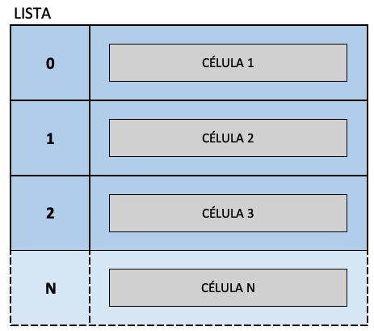
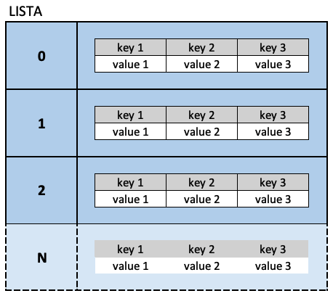
TABELA

Slide 16
Variáveis Indexadas:
Vetor
Lista
Métodos
Professor Edson de Oliveira

Slide 17
Variáveis indexadas

Slide 18

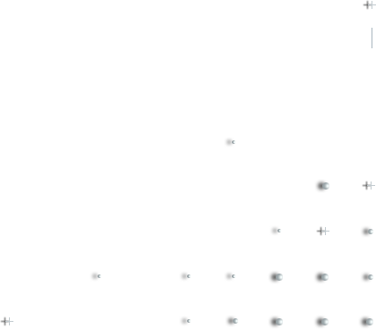

Variáveis indexadas
É uma classe de variável que permite armazenar diversas informações em apenas um identificador (variável).
Elas são referenciadas pelo índice que começa do zero e vai até o limite da estrutura.

Slide 19
Vetor
Contexto da posição
Posição do elemento
Elemento
Índice
V
0 | 1 | 2 | 3 | 4
45 | 89 | 32 | 12 | 33
Nome da variável
Valor inserido no elemento
Dado
Os dados nele inseridos são homogêneos (mesmo tipo)
O seu tamanho é pré-definido

Slide 20
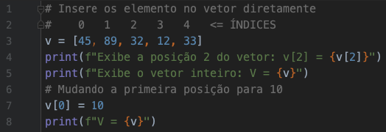
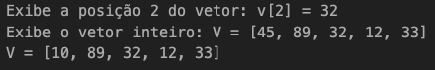
Vetor – Aplicação Prática
v
0 | 1 | 2 | 3 | 4
45 | 89 | 32 | 12 | 33
Código-Fonte:
Saída:

Slide 21
Vetor – Lista de exercícios
Nível 1
V
0 | 1 | 2 | 3 | 4
45 | -89 | 32 | -12 | 33
EXERCÍCIOS:
Considere o vetor de nome ‘v’ acima e faça os seguintes subalgoritmos:
1. Fazer uma Rotina que exiba o primeiro elemento do vetor.
>> 45
2. Fazer uma rotina que exiba somente os números negativos contidos no vetor.
>> -89 -12
3. Fazer uma rotina que exiba a soma dos elementos do vetor
>> 9
4. Fazer uma rotina que exiba a media dos elementos do vetos
>> 1.8
5. Fazer uma rotina que exiba na tela os números ímpares contidos no vetor
>> 45 -89 33
Não utilizar funções existentes na linguagem

Slide 22
Vetor – Lista de exercícios
Nível 2
V
0 | 1 | 2 | 3 | 4
45 | -89 | 32 | -12 | 33
EXERCÍCIOS:
Considere o vetor de nome ‘v’ acima e faça os seguintes subalgoritmos:
6. fazer um procedimento que exiba na tela o primeiro e o ultimo elemento do vetor.
exibe_extremos(v)
>> 45 33
7. Fazer um procedimento que exiba os elementos cujos índices sejam pares.
exibe_indice_impar(v)
>> -89 -12
8. Fazer uma função que retorne True caso um valor passado por parâmetro exista no vetor, senão False.
x = busca(v, 32)
>> s valerá True porque existe o elemento 32 no vetor
9. Fazer um procedimento que ordene os elementos do vetor.
ordena(v)
>> -89 -12 32 33 45

Slide 23
Vetor – Lista de exercícios
Nível 3
Considere o valor dos vetores abaixo para fazer os próximos exercícios:
v1 = [41, 72, 39, 4, 35]
v2 = [0, 0, 0, 0, 0]
10. Fazer um procedimento chamado 'copia_vetor(v1, v2)' que copie os elementos do vetor v1 em v2.
copia(v1, v2)
>> 45 33
11. Fazer um procedimento chamado 'inverte_vetor(v1, v2)' que copie os elementos invertidos do vetor v1
em v2, ou seja, o primeiro elemento de v1 será o último de v2.
inverte_vetor(v1, v2)
>> [41, 72, 39, 4, 35]
>> [35, 4, 39, 72, 41]
12. Fazer um procedimento chamado 'ordena_vetor_crescente(v)' que ordene de forma crescente o vetor
passado por parâmetro.
ordena_vetor_crescente(v1)
>> [4, 35, 39, 41, 72]
13. Fazer um procedimento chamado 'ordena_vetor_decrescente(v)' que ordene de forma decrescente o
vetor passado por parâmetro.
ordena_vetor_decrescente(v1)
>> [72, 41, 39, 35, 4]

Slide 24
Lista
Elemento
Índice
L
0 | 1 | 2 | 3 | 4
“Edson” | 12 | 1.67 | True | 34
N
Conteúdo
Elemento
Adicionado
Dado
Os dados nela inseridos podem ser heterogêneos (tipos diferentes)
O seu tamanho é dinâmico (Pode mudar no decorrer do programa)

Slide 25
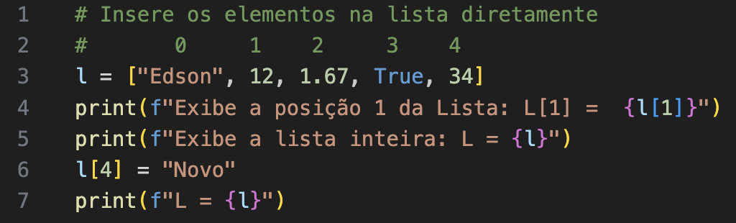
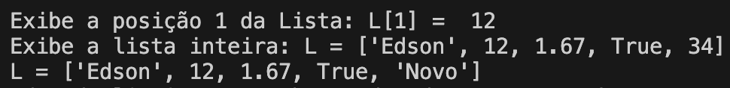
Lista – Aplicação Prática
L
0 | 1 | 2 | 3 | 4
Edson | 12 | 1.67 | True | 34
Código-Fonte:
Saída:

Slide 26
Métodos para Listas
list() ou []
Cria uma lista vazia.
lista1 = list()
print(lista1)
>> []
lista2 = []
print(lista2)
>> []
Criou a lista1 e lista2 como vazias.
Os textos em amarelo dentro do quadro são os resultados dos comandos na tela.

Slide 27
Métodos para Listas
append()
Adiciona um dado no final da lista.
lista = list() lista.append(22) lista.append("Lógica") print(lista)
>> [22, 'Lógica']
Adicionou os elementos 22 e “lógica”.

Slide 28
Métodos para Listas
insert(posição, elemento)
Insere um dado numa posição da lista.
lista = [22, "Lógica"] >> [22, 'Lógica'] lista.insert(1, 57.7) >> [22, 57.7, 'Lógica']
Inseriu o elemento 57.7 na posição cujo índice é 1.

Slide 29
Métodos para Listas
pop(posição)
Remove o elemento com a posição informada. Se não for informada a posição, remove o ultimo elemento..
lista = [22, 57.7, "Lógica"] lista.pop(0) >> [57.7, 'Lógica'] lista.pop() >> [57.7]
Remove o elemento com o índice 0 (zero) depois remove o último elemento.

Slide 30
Métodos para Listas
remove(elemento)
Remove o elemento pelo conteúdo.
lista = [22, 57.7, "Lógica"] lista.remove(57.7) >> [22, “Lógica”]
Remove o elemento com o conteúdo 57.7 da lista.

Slide 31
Métodos para Listas
index(elemento)
Retorna o índice do elemento passado por parâmetro.
lista = [22, 57.7, "Lógica"] indice = lista.index("Lógica") print(f"Índice = {indice}")
>> Índice = 2
Retorna o índice 2 do elemento “Lógica” passado por parâmetro. Caso o elemento não exista, haverá um erro de compilação.

Slide 32
Métodos para Listas
count(elemento)
Conta quantos elementos específicos existem na lista.
lista = [22, 22, 57.7, "Lógica"] qtd = lista.count(22) print(f"Quantidade = {qtd}")
>> Quantidade = 2
Retorna 2 porque existem 2 elementos 22 na lista.

Slide 33
Métodos para Listas
len(lista)
Conta quantos elementos existem na lista.
lista = [22, 22, 57.7, "Lógica"] qtd_elementos = len(lista) print(f"Quantidade = {qtd_elementos}")
>> Quantidade = 4
Retorna 2 porque existem 2 elementos 22 na lista.

Slide 34
Métodos para Listas
sum(lista)
Soma os elementos da lista caso todos sejam numéricos.
lista = [19, 4, 25, 33, -5] print(sum(lista))
>> 76
Soma os elementos da lista

Slide 35
Métodos para Listas
+
Concatena (junta) listas.
lista1 = [1, 2, 3] lista2 = [4, 5, 6] lista3 = lista1 + lista2 print(f"Lista1 = {lista1}")
>> Lista1 = [1, 2, 3] print(f"Lista2 = {lista2}")
>> Lista2 = [4, 5, 6] print(f"Lista3 = {lista3}")
>> Lista3 = [1, 2, 3, 4, 5, 6]
Concatenou a list1 com a lista2 e atribuiu à lista 3. As listas 1 e 2 não foram modificadas

Slide 36
Métodos para Listas
extend(lista)
Adiciona ao final da lista outra lista.
lista1 = [1, 2, 3] print(f"Lista1 = {lista1}") >> Lista1 = [1, 2, 3]
lista2 = [4, 5, 6] print(f"Lista2 = {lista2}")
>> Lista2 = [4, 5, 6] lista2.extend(lista1)
>> Lista2 = [4, 5, 6, 1, 2, 3] print(f"Lista2 = {lista2}")
Criou a lista1 e lista2 e adicionou no final da lista2 a lista1.

Slide 37
Métodos para Listas
copy()
Copia uma lista em outra.
lista1 = [1, 2, 3]
lista2 = lista1.copy() print(f"Lista1 = {lista1}")
>> Lista1 = [1, 2, 3] print(f"Lista2 = {lista2}")
>> Lista2 = [1, 2, 3]
Criou a lista1 fez uma cópia na lista 2.

Slide 38
Métodos para Listas
sort(reverse)
Ordena os elementos da lista. O parâmetro reverse=True permite que seja ordenada em ordem decrescente.
lista = [19, 4, 25, 33, -5] lista.sort() print(lista)
>> [-5, 4, 19, 25, 33] lista.sort(reverse=True) print(lista)
>> [33, 25, 19, 4, -5]
Ordenou a lista em ordem crescente, depois em ordem decrescente

Slide 39
Métodos para Listas
reverse()
Inverte a ordem dos elementos dentro da lista.
lista = [19, 4, 25, 33, -5] lista.reverse() print(lista)
>> [-5, 33, 25, 4, 19]
Inverteu os elementos da lista, colocando o último elemento como primeiro e primeiro como último e assim sucessivamente.

Slide 40
Métodos para Listas
clear()
Apaga todos os elementos da lista.
lista = [19, 4, 25, 33, -5] lista.clear() print(lista)
>> []
Removeu todos os elementos da lista, mas ela continua existindo.

Slide 41
Métodos para Listas
del(lista)
Exclui (desaloca) a lista da memória
lista = [19, 4, 25, 33, -5] del lista
>> a lista não existe mais
Excluiu a lista da memória com todos os seus elementos.

Slide 42
Listas – Lista de exercícios
1. Fazer uma rotina que preencha uma lista até que seja digitado ponto(.).
45 4.6 Edson a False .
2. Fazer uma rotina que exiba os índices acompanhados dos elementos da lista no seguinte formato.
0-45 | 1-4.6 | 2-Edson | 3-a | 4-False
3. Dado um valor pelo usuário, verificar se ele está contido na lista. Se existir exibir “Encontrado”, senão exibir “Não encontrado”.
Valor: 33 Não encontrado
4. Faça uma rotina que copie os elementos de um vetor em outro, mas na ordem inversa
False a Edson 4.6 45
Não utilizar funções existentes na linguagem

Slide 43
Listas – Lista de exercícios
6. Fazer uma função chamada ‘conta_string(l)’ que conte quantos elementos strings existem em uma lista.
7. Fazer uma função chamada ‘conta_boolean(l)’ que conte quantos elementos lógicos existem em uma lista.
8. Fazer uma função chamada ‘conta_float(l)’ que conte quantos elementos float existem em uma lista.
9. Fazer um procedimento chamado ‘copia_int(lista1, lista2)’ que verifique na lista1 se um dado é inteiro e copie para a lista2 este dado convertido em inteiro.
Lista1 = [‘eds’, ‘56’, ‘fiap’, ‘ester’, ‘True’, ‘45.78’, ’12’, ’78’]
copia_int(lista1, lista2)
print(lista1) # [‘eds’, ‘56’, ‘fiap’, ‘ester’, ‘True’, ‘45.78’, ’12’, ’78’]
print(lista2) # [56, 12, 78]

Slide 44


